Slide 1
Leistungsanalyse von Thread-Abstraktionen in verschiedenen Programmiersprachen
Master-Arbeit im Studiengang
”Angewandte Informatik“
Philipp Ermer, 29.01.2025
Notes:
- Herzlich willkommen zu meinem Kolloquium zu meiner Masterarbeit mit dem Titel:
- Leistungsanalyse von Thread-Abstraktionen in verschiedenen Programmiersprachen

Slide 2
Inhaltsverzeichnis
Kapitel 1 Kapitel 2 Kapitel 3 Kapitel 4 Kapitel 5 Kapitel 6 | Ziel der Masterarbeit Thread-Abstraktionen Testaufbau Benchmark 1: Mergesort Benchmark 2: Bank Fazit
Notes:
Aufbau des Vortrags:
Orientiert sich am Aufbau der Arbeit
Ziel der Masterarbeit
Thread-Abstraktionen:
was versteht man darunter, wie wurden sie in den Programmiersprachen umgesetzt
3. Testaufbau
4. Benchmark 1 Mergesort
Benchmark 2 Bank
Fazit

Slide 3
Kapitel 1: Ziel der Masterarbeit
Kapitel 1 Kapitel 2 Kapitel 3 Kapitel 4 Kapitel 5 Kapitel 6 | Ziel der Masterarbeit Thread-Abstraktionen Testaufbau Benchmark 1: Mergesort Benchmark 2: Bank Fazit

Slide 4
Ziel der Masterarbeit
Umfassende Leistungsanalyse von Thread-Abstraktionen in Java, Kotlin und Go
Java: Platform Threads und Virtual Threads
Kotlin: Coroutinen
Go: Goroutinen
Schaffung eines tieferen Verständnisses für Funktionsweise der Thread-Abstraktionen und ihre Auswirkungen auf die Gesamtperformance und Effizienz von Anwendungen
Durchführung spezifischer Benchmarks zur Leistungsmessung
Fokus auf: Effizienz, Skalierbarkeit, Ressourcennutzung
Erarbeitung praktischer Empfehlungen für Entwickler zur Auswahl geeigneter Thread-Abstraktionen
Notes:
- Umfassende Leistungsanalyse von Thread-Abstraktionen in Java, Kotlin und Go
- Anlass: Veröffentlichung von Virtual Threads in Java, im September 2023
- Auswahl Sprachen: sollten vergleichbar sein, Garbage Collectet, keine Skript Sprachen
- Kotlin Coroutinen direkter Konkurrent in der JVM
- Go Goroutinen wurde von Anfang an mit dem Fokus auf Performance und Nebenläufigkeit entwickelt, guter Referenzpunkt
- Erste Hälfte der Arbeit:
Theoretischer Teil
Ziel: tiefes Verständnis Funktionsweise der Thread-Abstraktionen
Überlegung: Auswirkung auf Gesamtperformance und Effizienz von Anwendungen
Zeite Hälfte der Arbeit:
Praktischer Teil
Entwicklung und Durchführung von Benchmarks
Testen der Thread-Abstraktion
Fokus auf: Effizienz, Skalierbarkeit, Ressourcennutzung
Abschließend:
Zusammenführen der Erkenntnisse aus den zwei Teile
Praktische Empfehlungen für Entwickler, für die Auswahl geeigneter Thread-Abstraktionen

Slide 5
Kapitel 2: Thread-Abstraktionen
Kapitel 1 Kapitel 2 Kapitel 3 Kapitel 4 Kapitel 5 Kapitel 6 | Ziel der Masterarbeit Thread-Abstraktionen Testaufbau Benchmark 1: Mergesort Benchmark 2: Bank Fazit

Slide 6
Was sind Thread Abstraktionen?
Thread-Abstraktionen sind Konzepte zur Vereinfachung der nebenläufigen Programmierung, die eine Abstraktionsebene über den traditionellen Betriebssystem-Threads bieten.
Traditionelle Thread-Verwaltung
1:1-Mapping zwischen Anwendungs-Threads und BS-Threads
Threads werden direkt vom Betriebssystem verwaltet
Hoher Ressourcenverbrauch pro Thread (2-3 MB Speicher)
Ineffizient bei I/O-intensiven Aufgaben durch Blockieren von BS-Threads
Moderne Thread-Abstraktionen
M:N-Abbildung: M leichtgewichtige Threads auf N Betriebssystem-Threads
Verwaltung durch die Laufzeitumgebung der Programmiersprache
Geringerer Ressourcenverbrauch pro Thread (wenige KB Speicher)
Effizientere Nutzung von Systemressourcen, besonders bei I/O-lastigen Anwendungen
Notes:
Verweis: Kapitel 2 Masterarbeit
Thread-Abstraktionen sind Konzepte zur Vereinfachung der nebenläufigen Programmierung, die eine Abstraktionsebene über den traditionellen Betriebssystem-Threads bieten.
Traditionelle Thread-Verwaltung
1:1-Mapping zwischen Anwendungs-Threads und BS-Threads
Threads werden direkt vom Betriebssystem verwaltet
Hoher Ressourcenverbrauch pro Thread (2-3 MB Speicher)
Ineffizient bei I/O-intensiven Aufgaben durch Blockieren von BS-Threads
Moderne Thread-Abstraktionen
N:M- Mapping: N leichtgewichtige Threads auf M Betriebssystem-Threads
Verwaltung durch die Laufzeitumgebung der Programmiersprache
Geringerer Ressourcenverbrauch pro Thread (wenige KB Speicher)
Effizientere Nutzung von Systemressourcen, besonders bei I/O-lastigen Anwendungen
Z.B. Netzwerkkommunikation, Lese-/Schreib-Zugriffe, Nutzereingaben

Slide 7
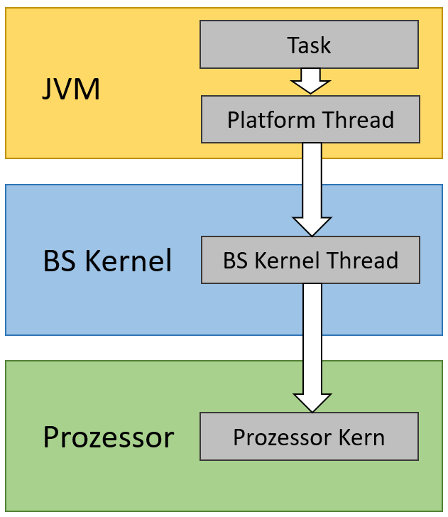
Java: Platform Threads
Seit Beginn Teil von Java
Schwergewichtige Threads
1:1 Mapping
Verwaltung auf Betriebssystemebene
Wenn Platform Thread blockiert, blockiert auch der BS-Thread
Notes:
Seit der Beginn Teil von Java
1995, etabliert und weit verbreitet
Schwergewichtige Threads
Verbrauchen viel Speicher
Dauern lange zu erstellen
wegen
1:1 Mapping
Pro PT ein BS-Thread
Wrapper, umschließen BS-Thread
Verwaltung auf Betriebssystemebene
Wenn Platform Thread blockiert, blockiert auch der BS-Thread
z.B. IO
auch BS-Thread muss raus aus dem Kern

Slide 8
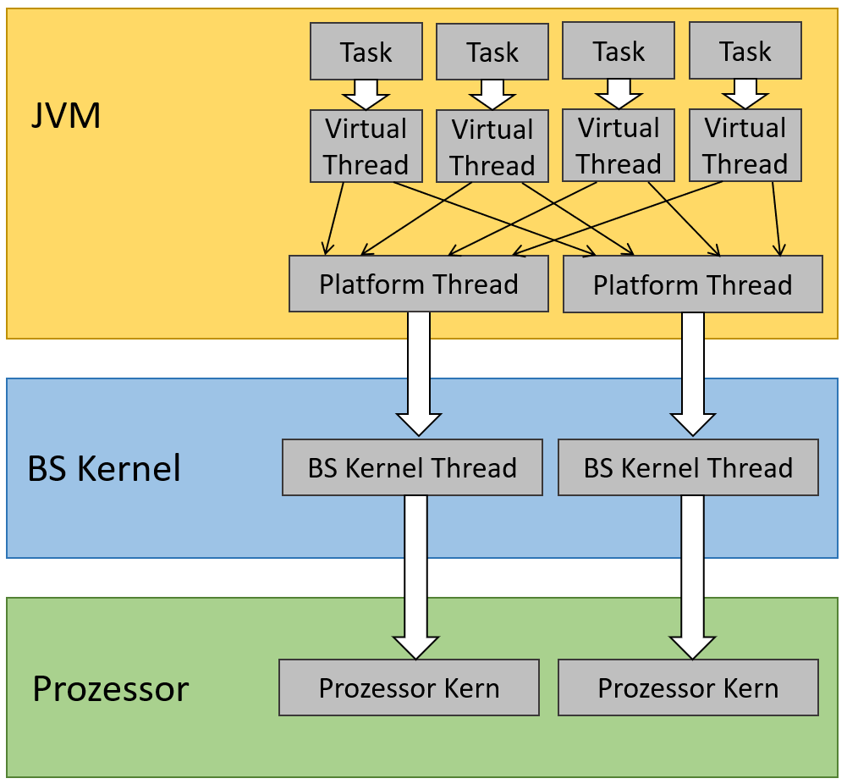
Java: Virtual Threads
Leichtgewichtige Thread-Implementierung
Geringer Ressourcenverbrauch (wenige KB pro Thread)
Viele Virtual Threads teilen sich wenige Platform Threads (Carrier Threads)
Millionen Virtual Threads möglich
Nicht-blockierend bei I/O-Operationen
Verwaltung durch die Java Runtime
Leichter Umstieg durch gleiche API wie Platform Threads
Notes:
Leichtgewichtige Thread-Implementierung
Geringer Ressourcenverbrauch (wenige KB pro Thread)
Können schnell erstellt werden
Viele Virtual Threads teilen sich wenige Platform Threads (Carrier Threads)
M:N Mapping
Carrier Threads: Anzahl Prozessor Kerne
Millionen Virtual Threads möglich
Nicht-blockierend bei I/O-Operationen
VT blockiert, aber nicht PT
Verwaltung durch die Java Runtime
VT pro Aufgabe, bleiben die ganze Zeit verbunden
Mount/Unmount auf PT
Dafür JDK erweitert anstellen, wo Code Potenziell blockieren kann
Leichter Umstieg durch gleiche API wie Platform Threads

Slide 9
Kotlin Coroutinen
Leichtgewichtige Nebenläufigkeitsabstraktion
Eigene Syntax für das Erstellen und Verwalten von Coroutinen:
Builder und Dispatcher: definieren die Aufgabe der Coroutine
Basieren auf Suspendierbarkeit von Funktionen
Continuations:
Repräsentieren den Zustand einer suspendierten Coroutine
Ermöglichen das Pausieren und Fortsetzen von Coroutinen
Notes:
Leichtgewichtige Nebenläufigkeitsabstraktion
Eigene Syntax für das Erstellen und verwalten von Coroutinen:
Builder und Dispatcher: definieren die Aufgabe der Coroutine
z.B. launch, asynch
z.B. Default (rechenintensiv) IO
Basieren auf Suspendierbarkeit von Funktionen
Schlüsselwort: suspend
Continuations:
Repräsentieren den Zustand einer suspendierten Coroutine
Ermöglichen das Pausieren und Fortsetzen von Coroutinen
Ist Objekt
Werte von Variablen
An welcher Stelle vom Code wird die Ausführung unterbrochen

Slide 10
Go Goroutinen
"Independently executing function, launched by a go statement."
— Rob Pike, 2012
Integraler Bestandteil der Go-Sprache
Extrem leichtgewichtige Threads
Verwaltung durch Go Runtime Scheduler (M:N Scheduling)
Kommunikation über Channels (Synchronisationspunkte)
Programmiermuster für effiziente Verwendung nötig
Notes:
Rob Pike hat Go entwickelt
Unter andrem mit Ken Thompson
Eine Goroutine ist eine:
Independently executing function, launched by a go statement.
Schlüsselwort: go
Integraler Bestandteil der Go-Sprache
Extrem leichtgewichtige Threads
Verwaltung durch Go Runtime Scheduler (M:N Scheduling)
Herzstück für Nebenläufigkeit
Warteschlangen
Workstealing
Kommunikation über Channels (Synchronisationspunkte)
Daten an die Goroutine zu senden oder zu empfangen
Dienen als Synchronisationspunkte
Programmiermuster für effiziente Verwendung nötig

Slide 11
Kapitel 3: Testaufbau
Kapitel 1 Kapitel 2 Kapitel 3 Kapitel 4 Kapitel 5 Kapitel 6 | Ziel der Masterarbeit Thread-Abstraktionen Testaufbau Benchmark 1: Mergesort Benchmark 2: Bank Fazit

Slide 12
Testaufbau
Hardware:
Prozessor : 8 logische Prozessoren
Performancefaktoren:
Ausführungsdauer
CPU-Auslastung
Arbeitsspeicherverbrauch
Thread-Anzahl
Werkzeuge zur Datenerhebung:
Selbst entwickelte Python-Skripte
Notes:
Kapitel 3 Masterarbeit
Hardware:
Prozessor : 8 logische Prozessoren
Performancefaktoren:
Ausführungsdauer
Möglichst kurz
Wie skaliert bei steigender Last
CPU-Auslastung
Möglichst hohe Auslastung
Bedeutet effiziente Ressourcennutzung
Arbeitsspeicherverbrauch
Möglichst niedrig
Thread-Anzahl
BS-Threads
Möglichst niedrig sein
Maximale Anzahl begrenzt
Zeigt ob Entkoppelung von leichtgewichtigen Threads funktioniert
Werkzeuge zur Datenerhebung:
Selbst entwickelte Python-Skripte
Einheitliche Messung möglich
Einheitlicher Ressourcenverbrauch
Einheitliche Messdaten
Werkzeug für Visualisierung
Alle Implementierung können mit einem Start nacheinander ausgeführt werden
leicht erweiterbar, zum Beispiel weitere Sprache oder Benchmark

Slide 13
Kapitel 4: Benchmark 1: Mergesort
Kapitel 1 Kapitel 2 Kapitel 3 Kapitel 4 Kapitel 5 Kapitel 6 | Ziel der Masterarbeit Thread-Abstraktionen Testaufbau Benchmark 1: Mergesort Benchmark 2: Bank Fazit

Slide 14
Benchmark 1: Mergesort
Motivation: rekursiver Sortieralgorithmus eignet sich gut für Parallelisierung
Teile-und-herrsche-Verfahren
Implementierung:
Parallelisierung durch gleichzeitiges Sortieren
Maximale Baumebene: Schwelle, bis zu der die Teilsortierungen parallel ausgeführt werden
Besonderheiten der Programmiersprachen
Java: Code für Platfrom Threads und Virtual Threads fast identisch,
nur unterschiedliche Executor Services
Kotlin: Verwendung von GlobalScope
Go: Verwendung vom „Closing Chanel“-Muster
Notes:
Kapitel 4 Masterarbeit
Motivation: rekursiver Sortieralgorithmus eignet sich gut für Parallelisierung
Teile-und-herrsche-Verfahren
Implementierung:
Parallelisierung durch gleichzeitiges Sortieren
Der Teillisten
Maximale Baumebene: Schwelle, bis zu der die Teilsortierungen parallel ausgeführt werden
Ebene 1 gesamte Liste
Ebene 2 halbiert in 2 Teillisten
Ebene 3 wieder halbiert in 4 Teillisten
Usw.
Besonderheiten der Programmiersprachen
Java: Code für Platfrom Threads und Virtual Threads fast identisch,
nur unterschiedliche Executor Services
CachedThreadPool
gegen
VirtualThreadPerTaskExecutor
Kotlin: Verwendung von GlobalScope
So keine strukturierte Nebenläufigkeit
Hat Ausführungszeit verdoppelt
Go: Verwendung vom „Closing Chanel“-Muster

Slide 15
Benchmark 1: Mergesort Messung 1 (von 4)
Sortierdurchläufe: 100
Listenlänge: 10.000.000
Maximale Baumebene: 1-6
Implementierungen: Java Platform Threads, Java Virtual Threads,
Kotlin Coroutinen, Go Goroutinen
Aufwärmläufe: 10
Notes:
Ist Messung 1 aus der Masterarbeit
Besonderheit:
Maximale Baumebene: Werte 1-6
Also wenige Threads werden Parallel ausgeführt

Slide 16
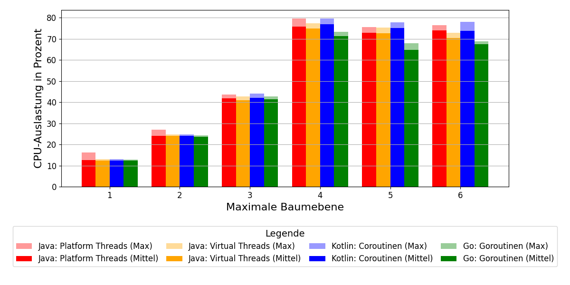
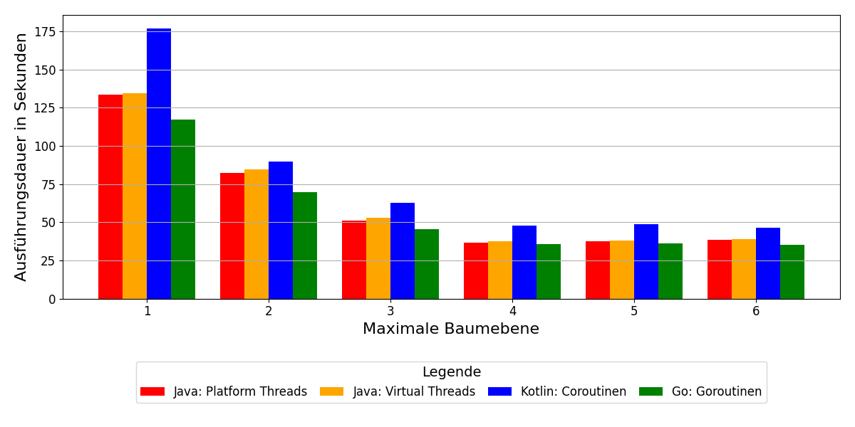
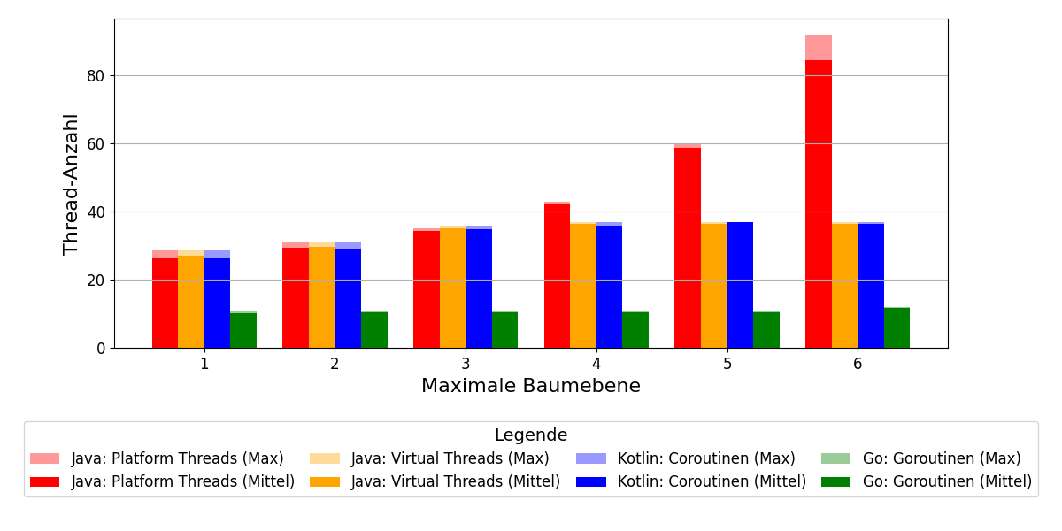
Benchmark 1: Mergesort Messung 1: Maximale Baumebene 1-6
Notes:
Rot: Platform Threads
Orange: Virtual Threads
Blau: Coroutinen
Grün: Goroutinen
Oben Links: CPU-Auslastung in Prozent
Für maximale Baumebene
1: 12,5% 1/8
2: 25% 2/8
…
Ab 4 stagnieren die Werte, weil alle Kerne genutzt werden
Insgesamt alle Implementierungen dicht bei einander
Oben rechts: Ausführungszeiten
Gehen runter mit steigender Parallelisierung
Ab 4 stagnieren die Werte wieder
Coroutinen brauchen am längsten
VT und PT gleich auf
Goroutinen am schnellsten
Unten Mitte:
Thread Anzahl:
Bleibt konstant für neue Thread Abstraktionen
Steigt exponentiell für PT
Wegen 1:1 Mapping

Slide 17
Benchmark 1: Mergesort Fazit
Benchmark für Rechenlast
Alle vier Implementierungen skalieren ähnlich bei CPU-Auslastung und Ausführungsdauer
Entkoppelung von BS-Threads funktioniert
Wenn sich mit wenigen Threads eine optimale CPU-Auslastung erreichen lässt, sind die neuen Technologien genau so gut wie die alten
Bei vielen Threads die häufig blockieren performen die neuen Thread-Abstraktionen besser
Notes:
Benchmark für Rechenlast
Alle vier Implementierungen skalieren ähnlich bei CPU-Auslastung und Ausführungsdauer
Entkoppelung von BS-Threads funktioniert
Bei einem vielen Threads die häufig blockieren neue Thread-Abstraktionen besser
Wenn sich mit wenigen Threads eine optimal CPU-Auslastung erreichen lässt, sind die neuen Technologien genau so gut wie die alten

Slide 18
Kapitel 5: Benchmark 2: Bank
Kapitel 1 Kapitel 2 Kapitel 3 Kapitel 4 Kapitel 5 Kapitel 6 | Ziel der Masterarbeit Thread-Abstraktionen Testaufbau Benchmark 1: Mergesort Benchmark 2: Bank Fazit

Slide 19
Benchmark 2: Bank
Motivation: Realitätsnahes Szenario, das aktuelle Technologien nutzt,
blockierende I/O-Operationen
Technologien: PostgreSQL, Datenbanktreiber, Datenbankverbindungspools, Docker
PostgreSQL-Datenbank: Tabelle mit Konten (Kontonummer, Kontostand)
Überweisungen: Betrag wird von einem Konto auf ein anderes gebucht
Anforderung: Datenkonsistenz (Zeilensperre nötig)
Docker: Zuweisung von Hardwareressourcen
Implementierung:
Java Platform/Virtual Threads: JDBC PostgreSQL-Treiber, HikariCP
Kotlin: R2DBC Treiber und Verbindungspool
Go: pgx Treiber und Verbindungspool
Notes:
Zweite Hälfte Kapitel 4 Masterarbeit
Motivation: Realitätsnahes Szenario, das aktuelle Technologien nutzt,
blockierende I/O-Operationen
realitätsnah unter dem Aspekt verwendet Technologien
nicht realistische Bank
Technologien: PostgreSQL, Datenbanktreiber, Datenbankverbindungspools, Docker
PostgreSQL-Datenbank: Tabelle mit Konten (Kontonummer, Kontostand)
Läuft als Docker-Container
Überweisungen: Betrag wird von einem Konto auf ein anderes gebucht
Anforderung: Datenkonsistenz (Zeilensperre nötig)
Docker: Zuweisung von Hardwareressourcen
Auch Implementierungen laufen in Containern
CPU-Implementierung und CPU-PostgreSQL
Implementierung:
Java Platform/Virtual Threads: JDBC PostgreSQL-Treiber, HikariCP
Unterstützt Virtual Threads
Kotlin: R2DBC Treiber und Verbindungspool
Einzige Option die Coroutinen unterstützt
Reactive Ansatz
Go: pgx Treiber und Verbindungspool
Gilt als extrem performant
Nutzt den Net-Poller von Go

Slide 20
Benchmark 2: Bank Messung 2 (von 4)
Maximale Datenbankverbindungen: 80
Anzahl der Bankkonten: 1000
Anzahl der Überweisungen: 100.000
Verzögerung der Überweisung: 10-100 ms
Implementierungen: Java Platform Threads,
Java Virtual Threads,
Kotlin Coroutinen,
Go Goroutinen
Notes:
Messung 2 aus der Masterarbeit
Besonderheit Überweisungen wurden Datenbankseitig verzögert
Zwischen 10-100 ms
pg_sleep
80 Datenbank-Verbindungen im Pool
Letztendlich limitierender Faktor

Slide 21
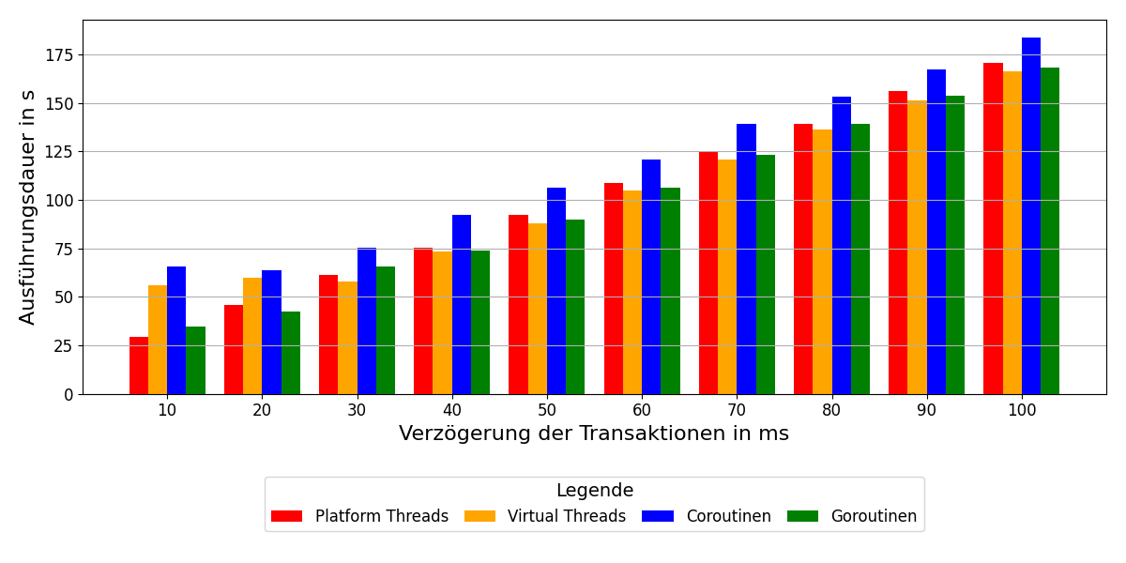
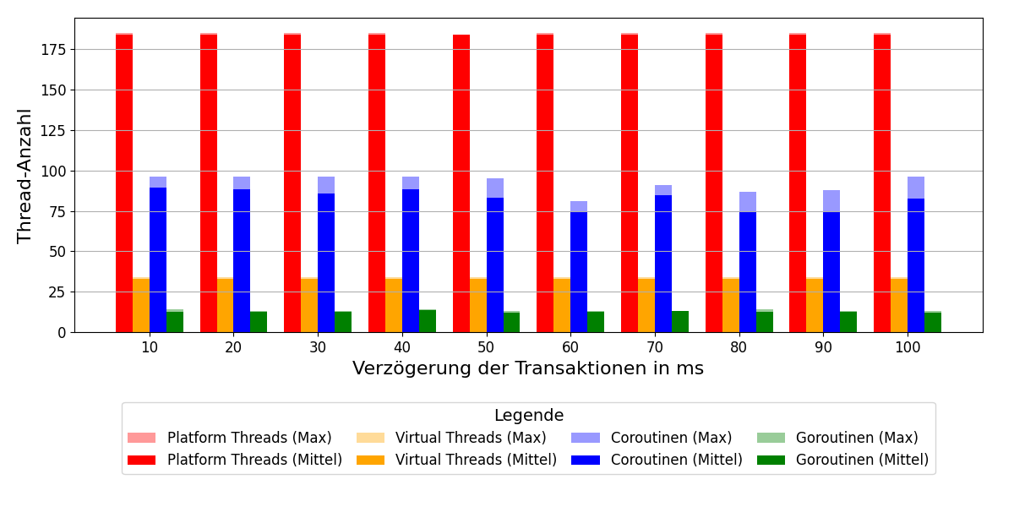
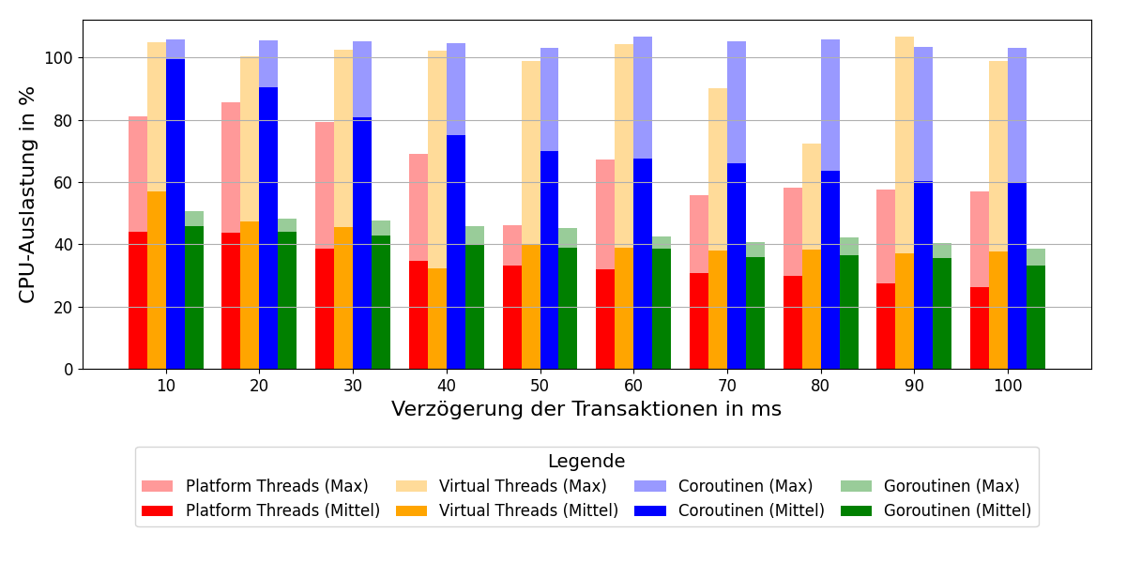
Benchmark 2: Bank Messung 2: Verzögerung der Überweisung: 10-100 ms
Notes:
Farben sind gleich
Oben links:
Ausführungszeiten
Steigen mit der Verzögerung der Anfragen
Entkoppelung war nicht möglich war
Bzw. nur 80 Transaktionen gleichzeitig ausgeführt werden konnten
Oben rechts:
Anzahl Threads
Entkoppelung auf Thread ebene hat funktioniert
Coroutinen pegeln sich zwischen 80-100 Threads ein, vermutlich Reactive-Ansatz
PT fixed Thread Pool
Unten Mitte:
CPU-Auslastung
Niedrig außer bei Coroutinen
Deshalb feste Hardwareressourcen mit Docker

Slide 22
Benchmark 2: Bank Fazit
In der Praxis: Performance von Thread-Abstraktion von verwendeten Technologien abhängig
Datenbank
Datenbanktreiber
Datenbankverbindungspool
Entkoppelung von Aufgaben (Überweisungen) und Ressourcen (Datenbankverbindungen, Threads) auf allen Ebenen nötig
Aktuell geringe Latenz wichtiger als hoher Grad an Parallelität
Notes:
In der Praxis: Performance von Thread-Abstraktion von verwendeten Technologien abhängig
Datenbank
Datenbanktreiber
Datenbankverbindungspool
Entkoppelung von Aufgaben (Überweisungen) und Ressourcen (Datenbankverbindungen, Threads) auf allen Ebenen nötig
Selbst wenn Technologien scheinbar Thread-Abstraktion unterstützen
Aktuell geringe Latenz wichtiger als hoher Grad an Parallelität
z.B. üblich HikariCP auch für Kotlin, weil sehr performant

Slide 23
Kapitel 2
Kapitel 1 Kapitel 2 Kapitel 3 Kapitel 4 Kapitel 5 Kapitel 6 | Ziel der Masterarbeit Thread-Abstraktionen Testaufbau Benchmark 1: Mergesort Benchmark 2: Bank Fazit

Slide 24
Fazit
Alle drei neuen Thread-Abstraktionen nutzen ähnlich Ansätze
Zusätzliche Abstraktionsebene durch Leichtgewichtige Threads
Entkoppelung von Betriebssystem-Threads
Scheduling auf Laufzeitebene
In der Praxis:
Nur besser, wenn optimale CPU-Auslastung noch nicht erreicht ist
Alle verwendeten Technologien müssen das Konzept unterstützen
Performance:
neue Thread-Abstraktionen scheiden genau so gut oder besser ab
Sehr gut bei vielen Threads die lange blockieren
Goroutinen mit Abstand am performantesten
Notes:
Theoretischer Teil:
Alle drei neuen Thread-Abstraktionen nutzen ähnlich Ansätze
Zusätzliche Abstraktionsebene durch Leichtgewichtige Threads
Entkoppelung von Betriebssystem-Threads
Scheduling auf Laufzeiteben
Praktischer Teil:
Stärken gar nicht so leicht auszuspielen
Mergesort: Nur besser wenn optimale CPU-Auslastung noch nicht erreicht ist
Bank: Alle verwendeten Technologien müssen das Konzept unterstützen
Performance:
neue Thread-Abstraktionen scheiden genau so gut oder besser ab
Worst-Case 1:1 Mapping
Sehr gut bei vielen Threads die lange blockieren
Goroutinen mit Abstand am performantesten
Dennoch Virtual Threads besser als Coroutinen

Slide 25
Vielen Dank für Ihre Aufmerksamkeit!
Links:
Java Performancetests: https://github.com/ermerp/JavaPerformancetests
Kotlin Performancetests: https://github.com/ermerp/kotlinPerformancetests
Go Performancetests: https://github.com/ermerp/GoPerformancetests
Python Messwerkzeuge: https://github.com/ermerp/Monitoring
Masterarbeit: https://github.com/ermerp/masterthesis

